Slide 1
Lenguajes Formales y Autómatas
Clase 13 – Gramáticas Libres de Contexto 2

Slide 2
Agenda
Gramáticas ambiguas y Gramáticas LL1
Corrección de la ambiguedad

Slide 3
Gramáticas ambiguas y Gramáticas LL1
1

Slide 4
Definición de gramáticas ambiguas
Una gramática se dice que es ambigua si hay dos o más árboles de derivación distintos para la misma cadena. Una gramática en la cual, para toda cadena w, todas las derivaciones de w tienen el mismo árbol de derivación es no ambigua. [KELLY]

Slide 5
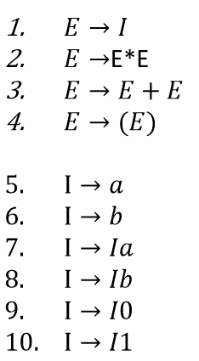
Definición de gramáticas ambiguas
Gramáticas ambiguas. En la gramática:
𝐸→𝐼
𝐸→𝐸 + 𝐸
𝐸→𝐸 ∗ 𝐸
𝐸→(𝐸)
Esta gramática nos permite generar expresiones con cualquier secuencia de los operadores ∗𝑥+y las producciones𝐸→𝐸 + 𝐸 | 𝐸 ∗ 𝐸 nos permiten generar estas expresiones en cualquier orden que los elijamos.

Slide 6
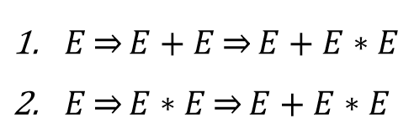
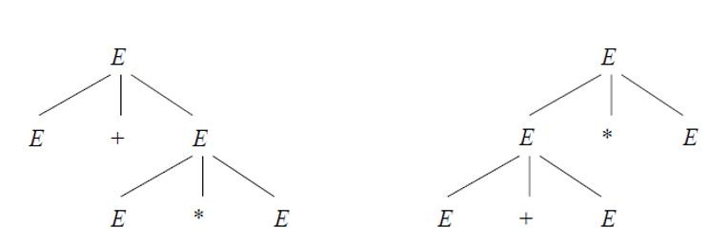
Definición de gramáticas ambiguas
Ejemplo: consideremos la forma sentencial 𝐸 + 𝐸∗ 𝐸. Existen dos derivaciones de 𝐸:
Los árboles de parseo son:

Slide 7
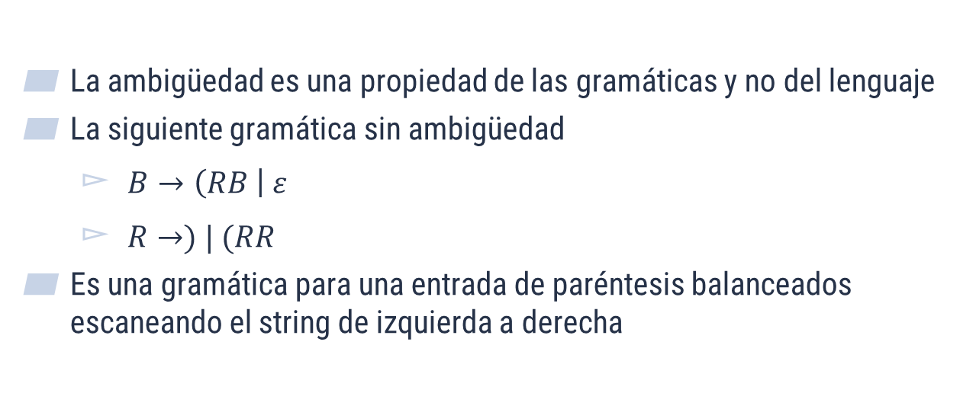
Ejemplo y características de gramática no ambigua
La ambigüedad es una propiedad de las gramáticas y no del lenguaje
La siguiente gramática sin ambigüedad
$B→\left(RB \right| ε$
$R→) | (RR$
Es una gramática para una entrada de paréntesis balanceados escaneando el string de izquierda a derecha

Slide 8
Definición
Proceso de parseo
Entrada Pasos de derivación
(())() B
())() (RB
))() ((RRB
)() (()RB
() (())B
) (())(RB
(())()B
(())()

Slide 9
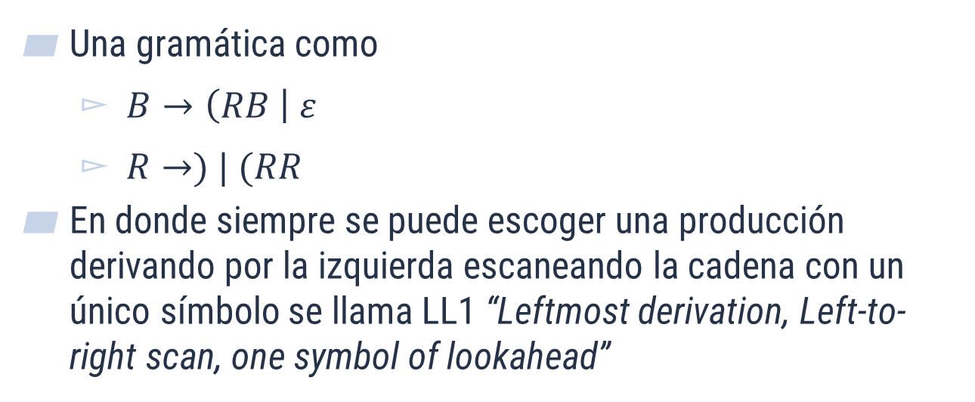
Gramáticas LL(1)
Una gramática como
$B→\left(RB \right| ε$
$R→) | (RR$
En donde siempre se puede escoger una producción derivando por la izquierda escaneando la cadena con un único símbolo se llama LL1 “Leftmost derivation, Left-to-right scan, one symbol of lookahead”

Slide 10
Gramáticas LL(1)
La mayoría de los lenguajes de programación tienen gramáticas LL(1)
Las gramáticas LL(1) nunca son ambiguas
Sería interesante que para cada gramática ambigua existiera una manera de arreglar la ambigüedad, como se logró en el ejemplo de los paréntesis.
Desafortunadamente, ciertas gramáticas libres al contexto son ambiguas por naturaleza, y eso se debe a que el lenguaje es ambiguo

Slide 11
Corrección de ambigüedad
2

Slide 12
Corrección y motivos de Ambigüedad
Las buenas noticias: A veces se puede remover la ambigüedad “a mano”.
Las malas noticias: no hay un algoritmo para hacerlo.
Peores noticias: algunos CFLs solo tienen CFgs ambiguas.
En la gramática: 𝐸→𝐼 | 𝐸+𝐸 | 𝐸∗𝐸 | (𝐸) y 𝐼→𝑎|𝑏|𝐼𝑎|𝐼𝑏|𝐼0|𝐼1 existen dos problemas:
1. No hay precedencia entre ∗ y +
2. No existe un agrupamiento en las secuencias de operadores, e.g.,𝐸+𝐸+E significa: 𝐸+(𝐸+𝐸) o 𝐸+𝐸+𝐸

Slide 13
Corrección y motivos de Ambigüedad
La solución al problema de forzar la precedencia se resuelve introduciendo varias variables distintas, cada una de las cuales representa aquellas expresiones que comparten el mismo nivel de “fuerza de acoplamiento”. En otras palabras podemos introducir más variables para forzar un agrupamiento uniforme:
Un factor (𝐹) es una expresión que no se puede separar mediante ningún operador adyacente ∗ y + .
Un término (𝑇) es una expresión que se puede separar mediante el operador +.
Una expresión hace referencia a cualquier posible expresión, incluyendo aquellas que pueden separarse mediante un signo ∗ adyacente o un signo + adyacente.

Slide 14
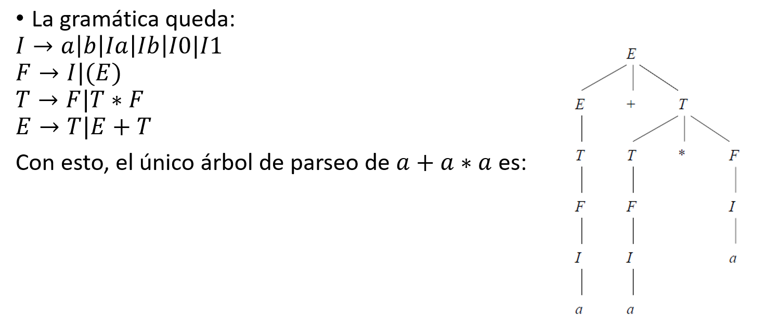
Derivaciones

Slide 15
Ejemplo gramática ambigua
Las razones por las cuales la gramática nueva es no ambigua son:
Un factor es o un identificador o (𝐸) para una expression 𝐸.
El único árbol de parseo para una secuencia de factores es aquél que separa 𝑓1∗𝑓2∗⋯∗𝑓𝑛 para 𝑛 > 1 en un término 𝑓1∗𝑓2∗⋯∗𝑓𝑛 𝑛−1 y un factor 𝑓𝑛. La razón de ello es que 𝐹 no puede deriver expresiones como 𝑓𝑛−1 ∗ 𝑓𝑛 sin incluirlas entre paréntesis. Por tanto, no es posible que al usar la producción 𝑇→𝑇∗𝐹, la 𝐹 proporcione otra cosa que el ultimo de los factores. Esdecir, el árbol de parseo para un término solo puede ser como:

Slide 16
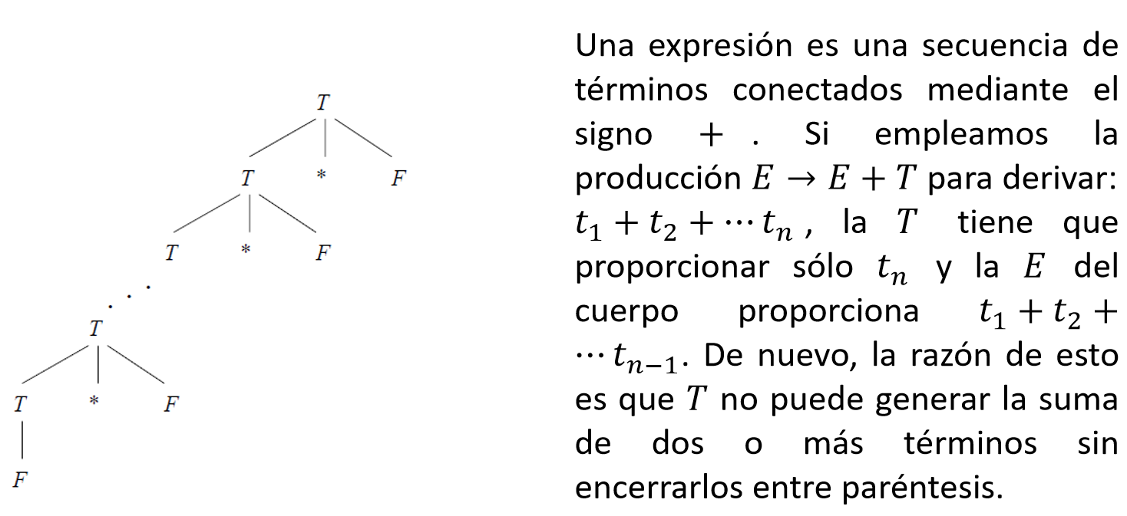
Ejemplo gramática ambigua

Slide 17
Bibliografía
Obras consultadas
[KELLY] KELL E Y, Dean. Teoría de Autómatas y Lenguajes Formales. Prentice Hall, 1995.
[MEDINA-SANTIAGO] Dr. A Medina-Santiago, Gramáticas Libres de Contexto. INAOE
[MANSILLA] Mgtr. Luis Giovanni Mansilla, Gramáticas Libres de Contexto, URL, 2013

Slide 18
¡Gracias por su atención!
¿Dudas?

